Slide 1


Algoritmo de Prim
Juan Sebastián prado valero
Análisis de algoritmos

Slide 2

Objetivo
El algoritmo de Prim, dado un grafo conexo, no dirigido y ponderado, encuentra un árbol de expansión mínima.
Es decir, es capaz de encontrar un subconjunto de las aristas que formen un árbol que incluya todos los vértices del grafo inicial, donde el peso total de las aristas del árbol es el mínimo posible.

Slide 3





Pasos a seguir
Se marca un vértice cualquiera. Será el vértice de partida.
Se selecciona la arista de menor peso incidente en el vértice seleccionado anteriormente y se selecciona el otro vértice en el que incide dicha arista.
Repetir el paso 2 siempre que la arista elegida enlace un vértice seleccionado y otro que no lo esté. Es decir, siempre que la arista elegida no cree ningún ciclo.
El árbol de expansión mínima será encontrado cuando hayan sido seleccionados todos los vértices del grafo.

Slide 4
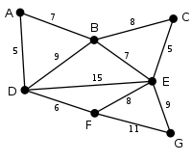
Ejemplo

Slide 5
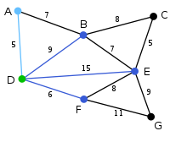
Ejemplo

Slide 6
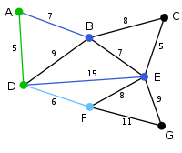
Ejemplo

Slide 7
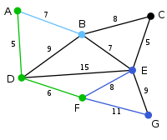
Ejemplo

Slide 8
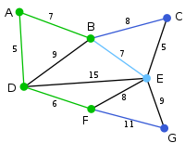
Ejemplo

Slide 9
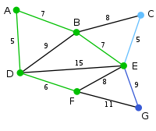
Ejemplo

Slide 10
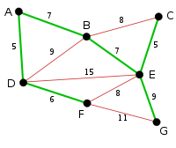
Ejemplo

Slide 11
Diferencias con el Algoritmo de Kruskal
Existe un vértice inicial
Las aristas seleccionadas deben conectar un vértice seleccionado y otro que no lo esté
Se detiene hasta que se hayan seleccionado todos los vértices y no hasta haber seleccionado |v|-1 aristas del grafo

Slide 12
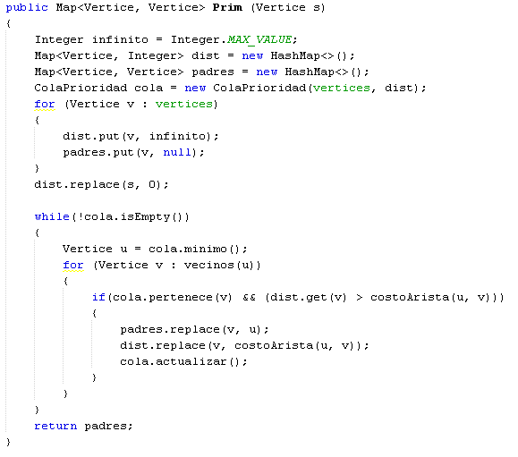

Algoritmo
Análisis Temporal:
Tamaño de entrada:
El tamaño de la lista de vértices : n
Operación Básica:
La asignación: vale 1
T(n) = O(n) + O($n^{2}$) = O($n^{2}$)
T(n) = O($n^{2}$)
Análisis Espacial:
S(n) = O(3n) = O(n)
S(n) = O(n)

Slide 13
Referencias
Villalobos, A. R. (2010). Grafos - software para la construcción, edición y análisis de grafos. Madrid, España: Bubok Publishing.
Algoritmo de Prim - Complejidad Algorítmica. (s.f.). Recuperado 28 octubre, 2019, de https://sites.google.com/site/complejidadalgoritmicaes/prim
Algoritmo de Kruskal - Complejidad Algorítmica. (s.f.). Recuperado 28 octubre, 2019, de https://sites.google.com/site/complejidadalgoritmicaes/kruskal

Slide 14

Gracias

